Slide 1


해양경찰청 일반직 공무원 역량강화 교육개발 및 운영·평가
- 사전 온라인 수강 매뉴얼 -
Copyright ⓒ 2021 Human Consulting & Management All rights reserved.
Tel : 02-2624-1250~1 / Fax : 02-2624-1252 / www.e-hcm.co.kr

Slide 2
1. 해양경찰청 일반직 역량교육 및 역량평가 사전학습 개요
해양경찰청 일반직 역량교육 및 역량평가 사전(온라인) 역량 학습 개요
대 상 : 해양경찰청 일반직 5,6급 역량평가 대상자
운영 기간
- 2021. 04. 19(월) ~ 05. 10(월)
교육사이트 주소 : www.hcm-edu.co.kr
교육 내용 : ① 역량의 이해(1강) ② AC/DC의 이해(1강)
접속 방법
교육 사이트 접속 → 로그인(ID, PW 개별배포)
→ My page → 강의 수강 (상세내용 다음페이지 참고)
<강의 목차>
총 2 강의 (총 - 약 1시간)
1강. 역량의 이해 (30분)
2강. AC/DC의 이해 (30분)

Slide 3
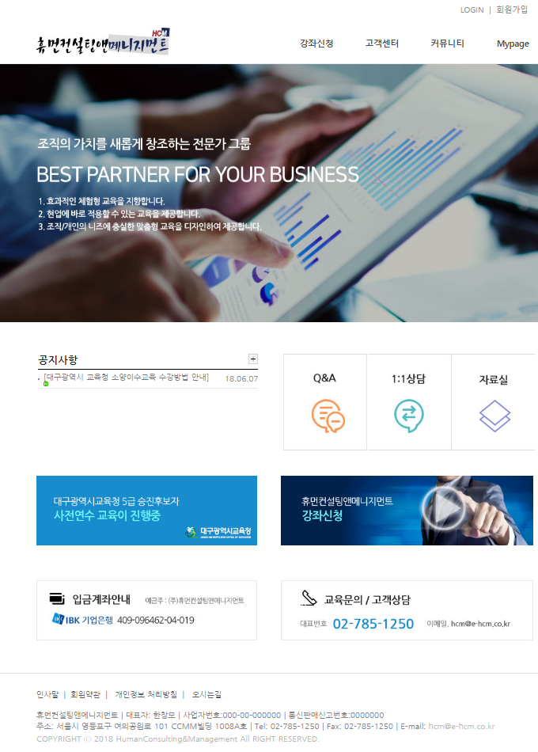
2. 교육 홈페이지 강의 매뉴얼 – 1) 교육 홈페이지 접속
홈페이지 접속
로그인
My page
강의 수강
Q&A 및 기타
사전 온라인 교육 사이트 주소 : www.hcm-edu.co.kr
(주소창 또는 메일 내 URL링크 클릭)
로그인
수강중인 강좌 시청
Q&A, 1:1상담, 자료실
공지사항

Slide 4
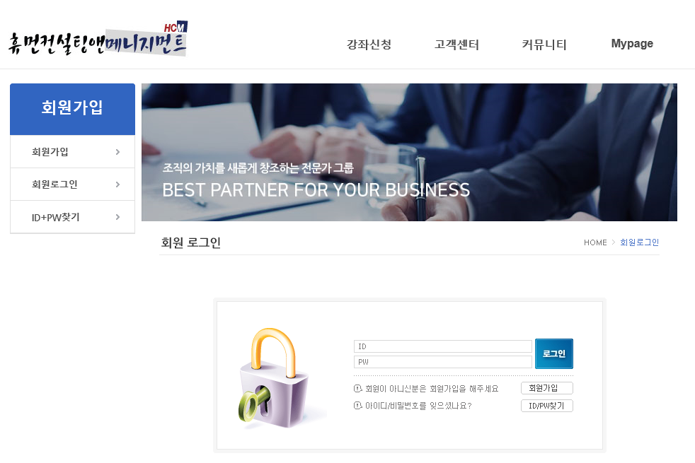
2. 교육 홈페이지 강의 매뉴얼 – 2) 로그인
홈페이지 접속
로그인
My page
강의 수강
Q&A 및 기타
개별적으로 배포된 ID, PW 입력 후 로그인

Slide 5
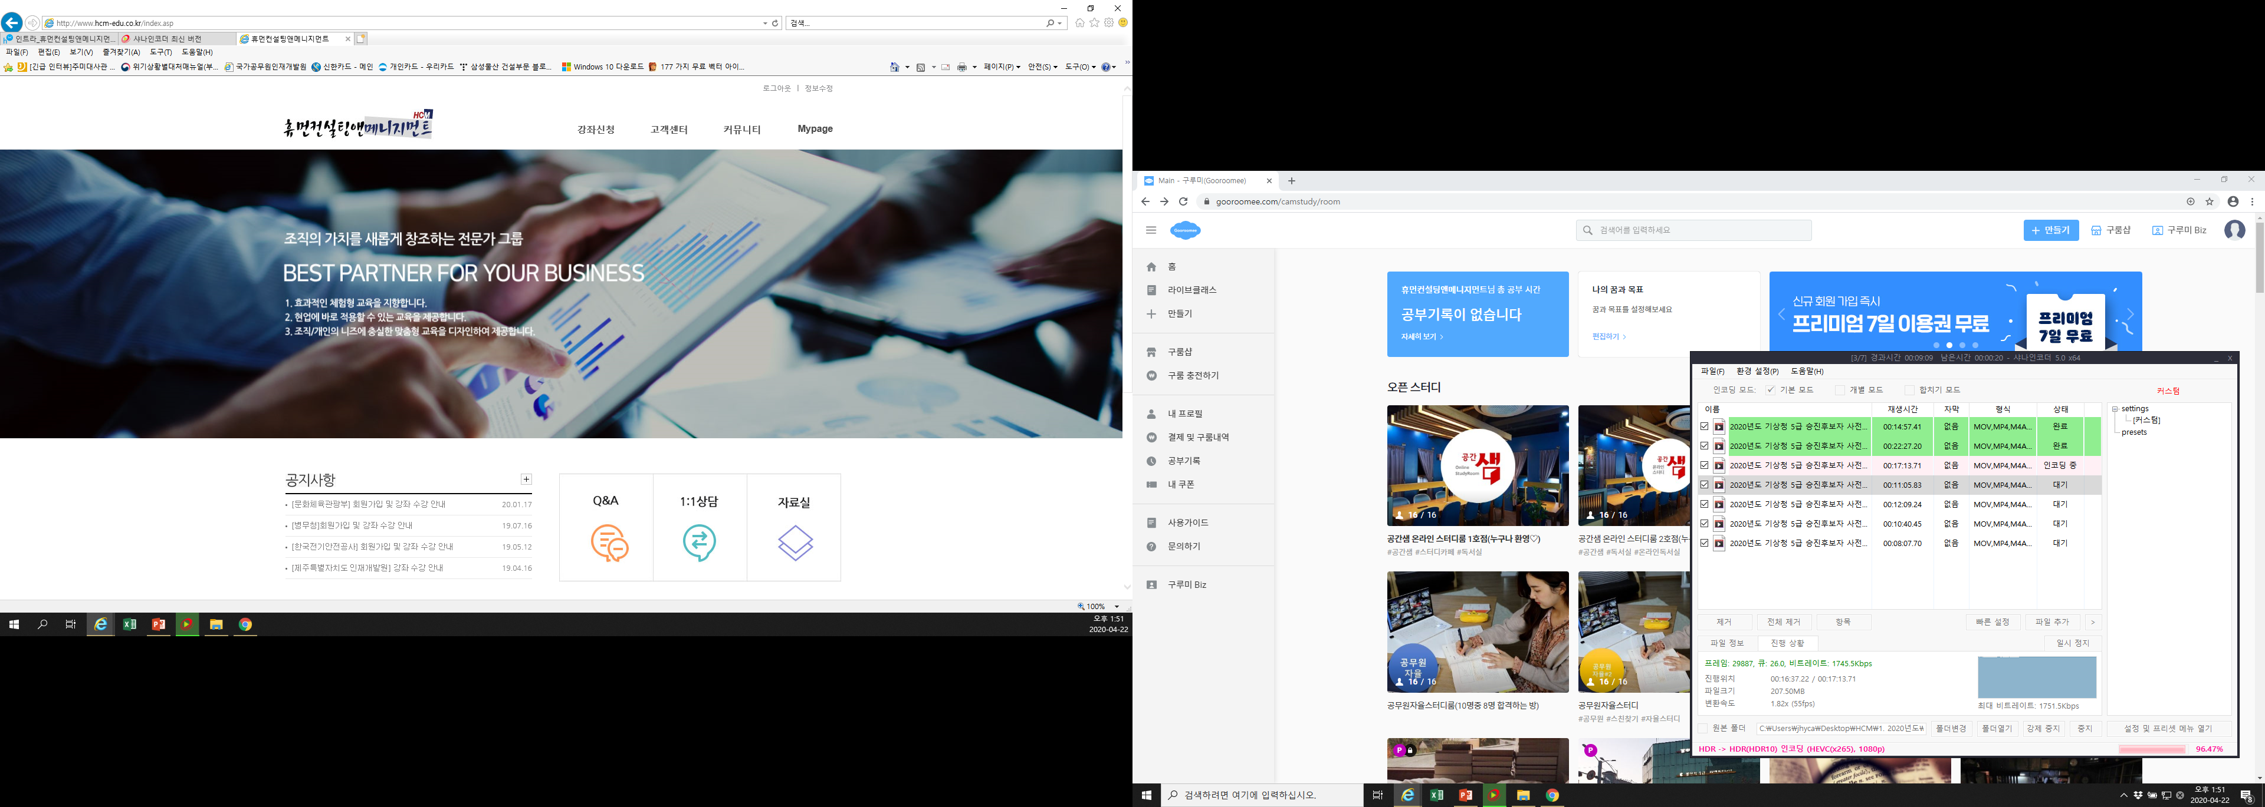
2. 교육 홈페이지 강의 매뉴얼 – 3) My page 접속
홈페이지 접속
로그인
My page
강의 수강
Q&A 및 기타
로그인 후 나타나는 메인 화면 상단 우측 “My Page” 버튼 클릭

Slide 6
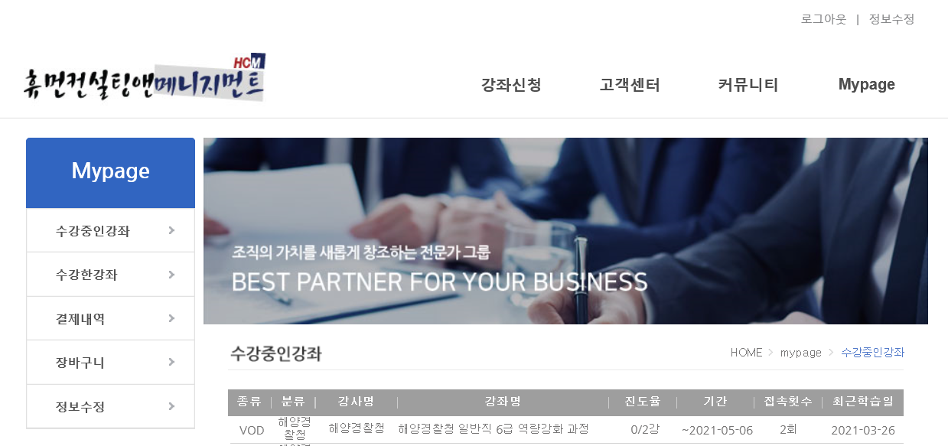
2. 교육 홈페이지 강의 매뉴얼 – 4) 수강중인 강좌 확인
홈페이지 접속
로그인
My page
강의 수강
Q&A 및 기타
메인 화면의 “My page”를 누르시면, 아래와 같이 “수강중인 강좌“ 목록 생성
수강을 원하는 강의를 클릭(선택)

Slide 7
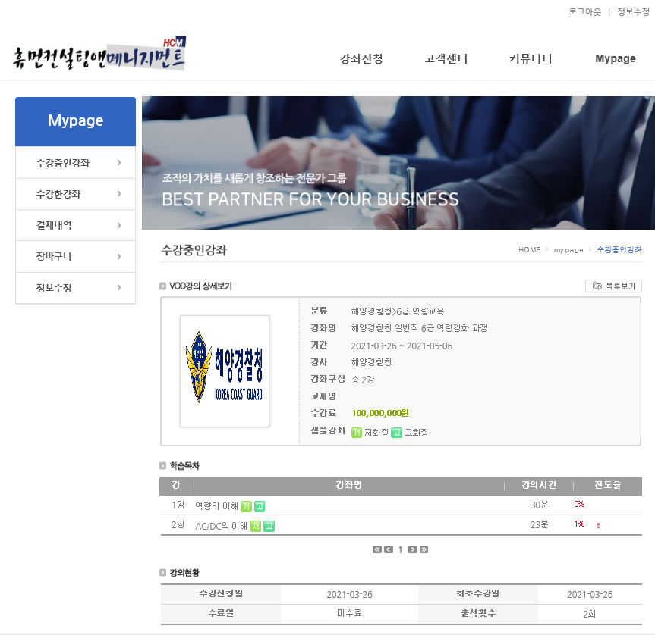
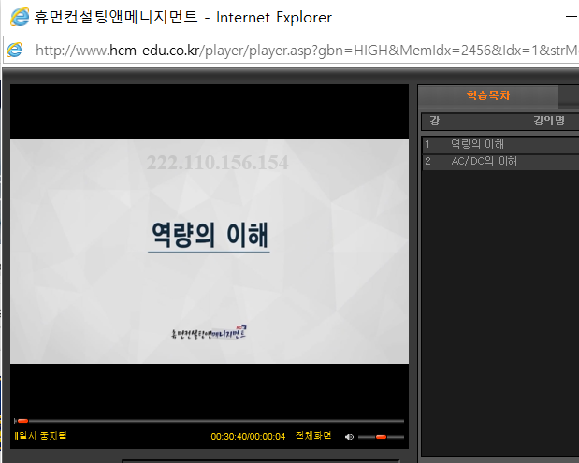
2. 교육 홈페이지 강의 매뉴얼 – 5) 강의수강
홈페이지 접속
로그인
My page
강의 수강
Q&A 및 기타
수강중인 강좌 → 학습목차 → ‘고‘ 또는 ‘저‘ 클릭 (품질 차이 없음)
<수강 화면>
고 또는 저 클릭(품질 차이 없음)
재생, 정지, 북마크 기능
재생 속도 조절 : 0.6~2.0 배속
동일한 방법으로 모든 과목을 수강하시면 됩니다.

Slide 8
2. 교육 홈페이지 강의 매뉴얼 – 6) 기타
홈페이지 접속
로그인
My page
강의 수강
Q&A 및 기타
<기 타 안 내>
핸드폰으로도 수강이 가능합니다. (화면구성 및 사이트 주소 동일)
모든 강의를 들으셔도 ‘미수료’로 나올 수 있습니다. (시스템 상으로 수강여부 확인 가능)
역량교육이 기법 실습 위주로 진행되므로 역량교육 이전에 들으시는 것을 추천드립니다.
기술적인 문의사항은 홈페이지에 나와 있는 전화번호 또는 이메일로 문의 주십시오.
기타 문의는 담당자 이서윤 (010-8690-9517 혹은 lee.seoyun@e-hcm.co.kr) 로 문의 주십시오.
교재는 동영상 사이트에 별도로 업로드하지 않습니다.

Slide 9
End of Document

